Slide 1
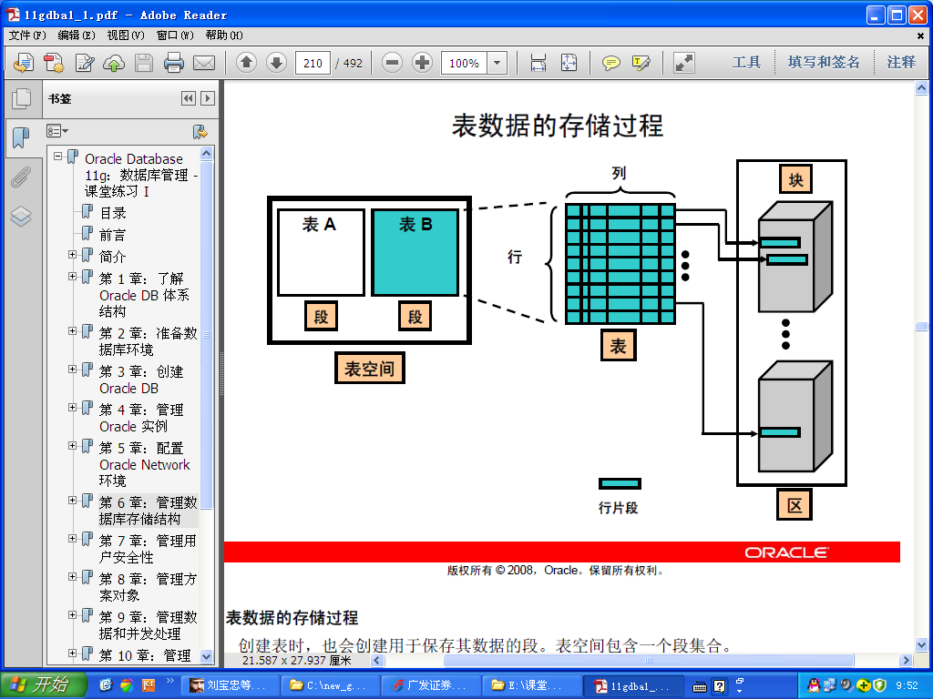

Slide 2
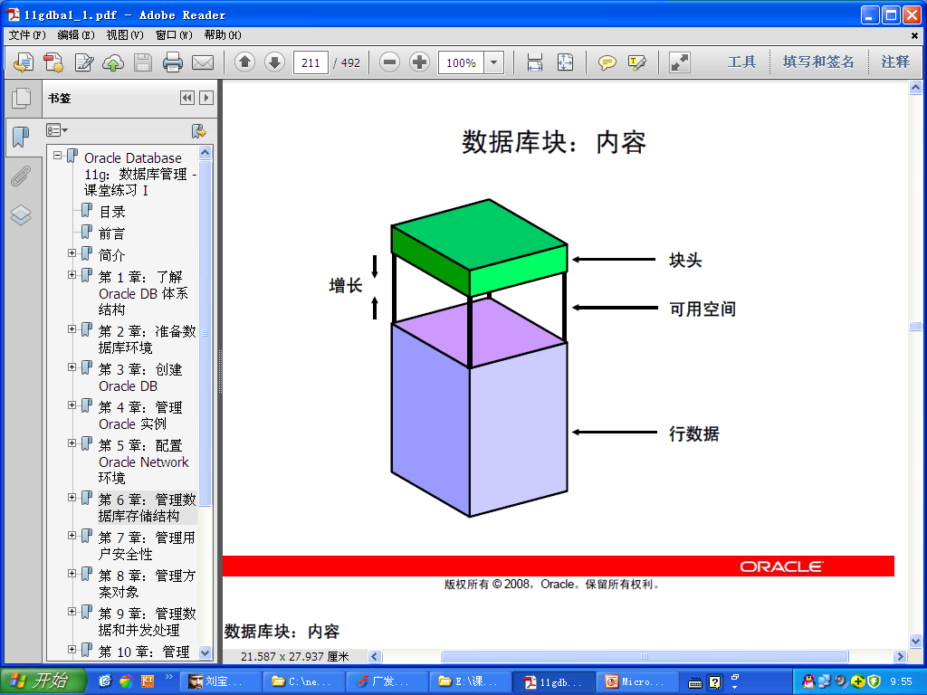

Slide 3
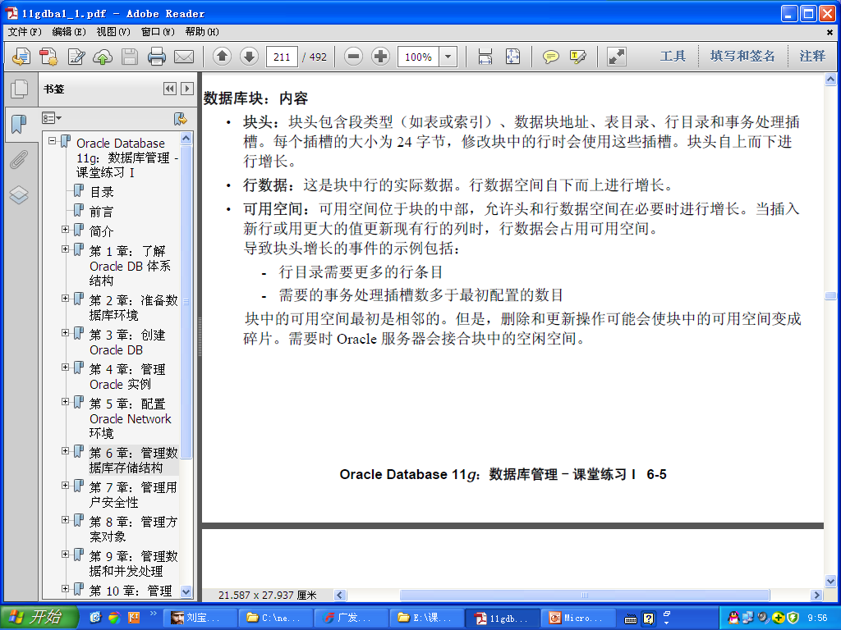

Slide 4
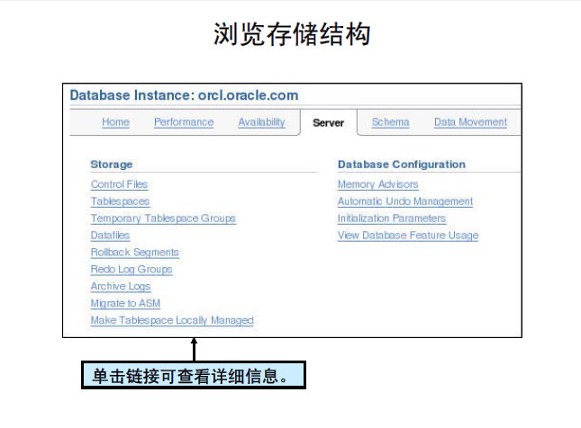

Slide 5
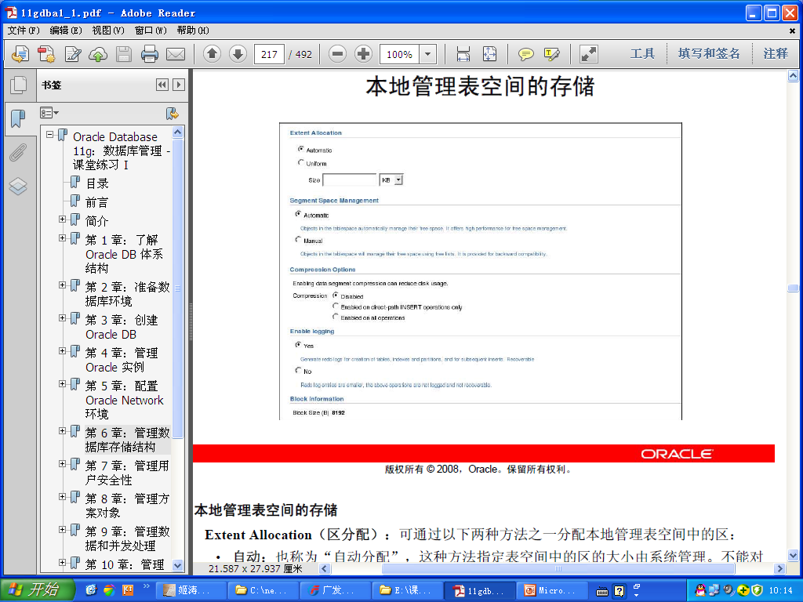

Slide 6
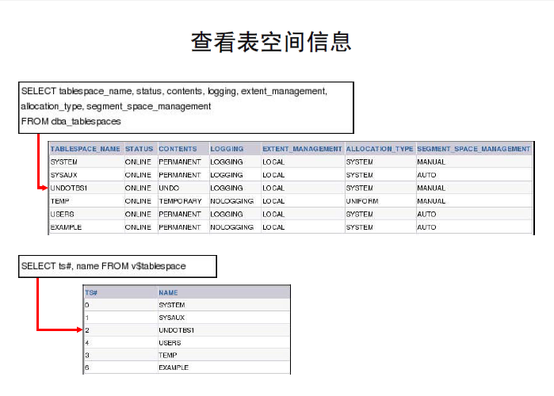

Slide 7
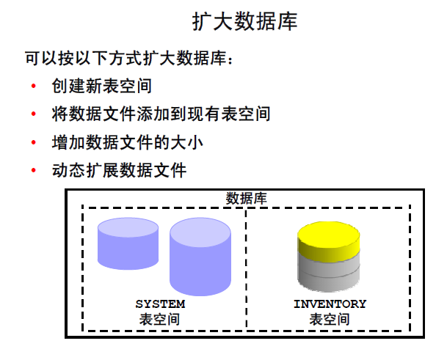

Slide 8
第5章 数据库存储设置与管理

Slide 9
主要内容
数据库存储设置与管理概述
表空间的设置与管理
数据文件的设置与管理
控制文件的设置与管理
重做日志文件设置与管理
归档重做日志文件设置与管理

Slide 10
5.1 数据库存储设置与管理概述
Oracle数据库的存储结构包括物理存储结构和逻辑存储结构。
  物理存储结构主要用于描述Oracle数据库外部数据的存储，即在操作系统中如何组织和管理数据，与具体的操作系统有关；
  逻辑存储结构主要描述Oracle数据库内部数据的组织和管理方式，与操作系统没有关系。
  物理存储结构是逻辑存储结构在物理上的、可见的、可操作的、具体的体现形式。

Slide 11
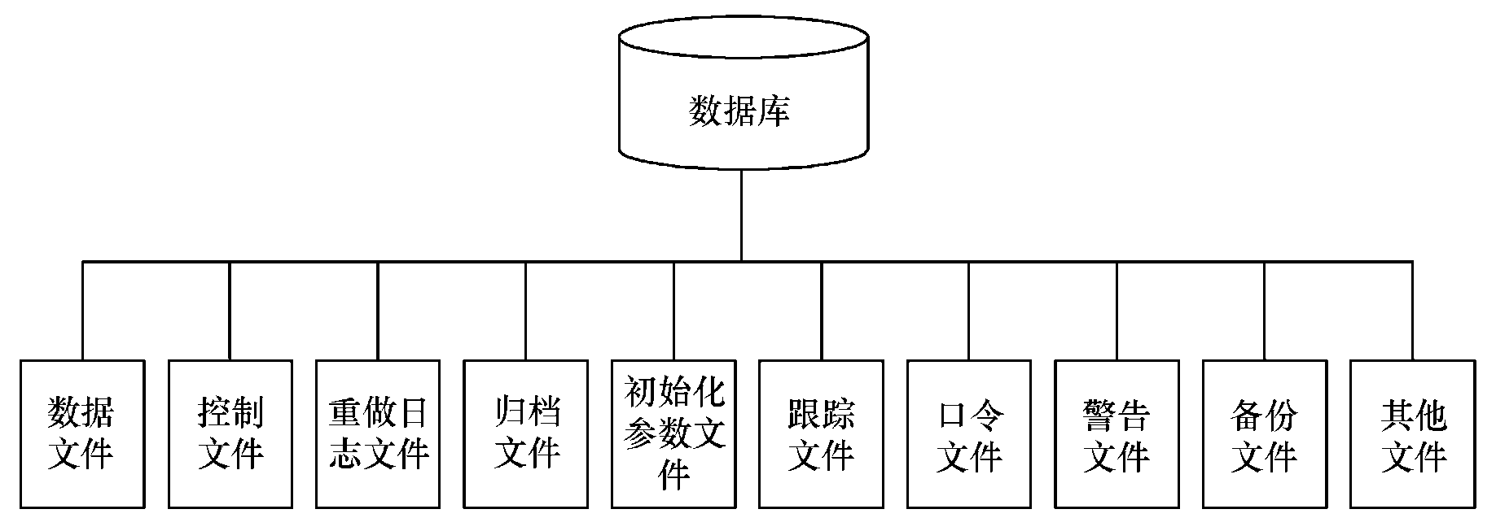
Oracle数据库物理存储结构

Slide 12
数据文件：存储数据库中的所有数据；
控制文件：记录和描述数据库物理存储结构信息；
重做日志文件：记录外部程序对数据库改变操作；
归档文件：保存已经写满的重做日志文件；
初始化参数文件：设置数据库启动时参数初始值；
跟踪文件：记录用户进程、数据库后台进程等的运
行情况；
口令文件：保存具有SYSDBA，SYSOPER权限的用户
名和SYS用户口令；
警告文件：记录数据库重要活动以及发生的错误；
备份文件：存放数据库备份所产生的文件。

Slide 13
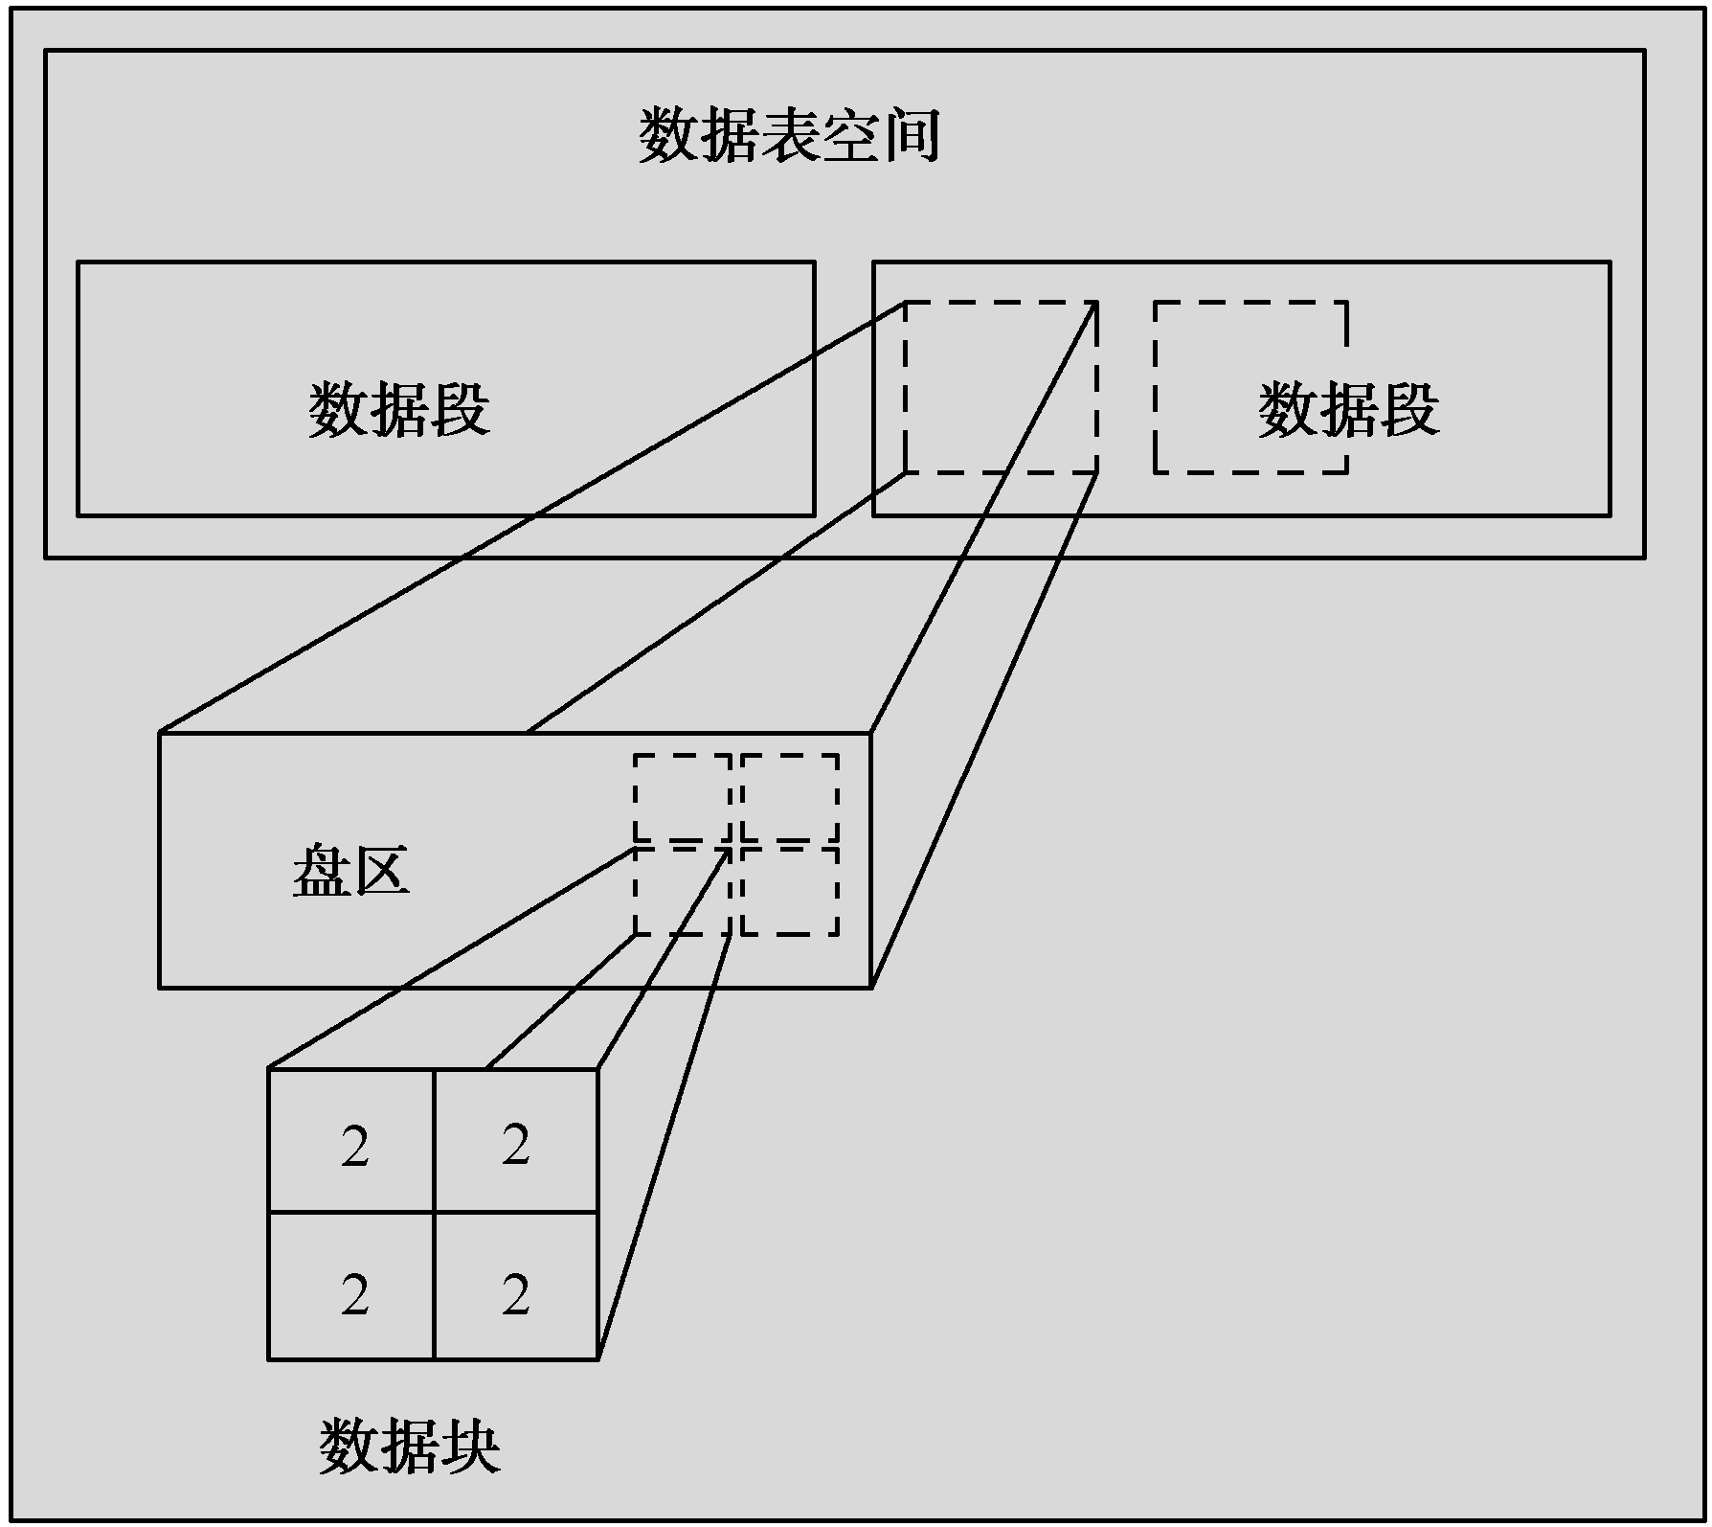
逻辑结构单元类型
  数据块：BLOCK
  区：EXTENT
  段：SEGMENT
  表空间：TABLESPACE

Slide 14
5.2 表空间的设置与管理
表空间介绍
创建表空间
修改表空间大小
修改表空间的可用性
修改表空间的读写性
设置默认表空间
删除表空间
查询表空间信息

Slide 15
5.2.1表空间介绍
表空间是Oracle数据库的最大逻辑容器，一个表空间包含一个或多个数据文件。
数据库容量在物理上由数据文件大小与数量决定的，在逻辑上由表空间大小与数量决定的。

Slide 16
表空间属性：
  类型：永久性表空间（PERMANENT TABLESPACE）、
  临时表空间（TEMP TABLESPACE）、
  撤销表空间（UNDO TABLESPACE）
  管理方式：字典管理方式（DICTIONARY）
  本地管理方式（LOCAL）
  区分配方式：自动分配（AUTOALLOCATE）
  定制分配（UNIFORM）
  段的管理方式：自动管理（AUTO）
  手动管理（MANUAL）

Slide 17
表空间的管理方式
字典管理方式
  表空间使用数据字典来管理存储空间的分配，当进行区的分配与回收时，Oracle将对数据字典中的相关基础表进行更新，同时会产生回滚信息和重做信息。字典管理方式将渐渐被淘汰。
本地管理方式
  在本地管理方式中，区的分配和管理信息都存储在表空间的数据文件中，而与数据字典无关。表空间在每个数据文件中维护一个“位图”结构，用于记录表空间中所有区的分配情况，因此区在分配与回收时，Oracle将对数据文件中的位图进行更新，不会产生回滚信息或重做信息。

Slide 18
字典管理方式（DICTIONARY）
在字典管理方式的表空间中，创建表空间时可以使用DEFAULT STORAGE子句设置存储参数，也可以在该表空间定义对象时通过STORAGE子句设置存储参数。如果在定义对象时没有设置存储参数，则继承表空间存储参数的设置。
    INITIAL
    NEXT
    PCTINCREASE
    MINEXTENTS
    MAXEXTENTS

Slide 19
本地管理（LOCAL）表空间中区分配方式：
  自动分配（AUTOALLOCATE）
  表空间中所有区大小相同，默认为1M。
  定制分配（UNIFORM）
  由Oracle系统自动决定每个区的大小

Slide 20
  段的管理方式：
  自动管理（AUTO）：使用位图来管理段中可用数据块与已用数据块。默认采用此方式。
  手动管理（MANUAL）：使用空闲列表来管理段中的空闲数据块，兼容以前的版本而保留。

Slide 21
5.2.2创建表空间
创建永久表空间 CREATE TABLESPACE：
  DATAFILE：设定表空间对应的数据文件。
  EXTENT MANAGEMENT：指定表空间的管理方式，取值为LOCAL（默认）或DICTIONARY。
  EXTENT ALLOCATION: 设定区的分配方式。 AUTOALLOCATE（默认）或UNIFORM：
  SEGMENT SPACE MANAGEMENT：设定段的管理方式，其取值为MANUAL或AUTO （默认） 。

Slide 22
创建表空间(用户须有CREATE TABLESPACE系统权限)
CREATE TABLESPACE tablespace_name
DATAFILE 'path/filename' [SIZE integer [ K∣M ]] [ REUSE ]
[ AUTOEXTEND [ OFF∣ON [ NEXT integer [ K∣M ]]
[ MAXSIZE [ UMLIMITED∣integer [ K∣M ] ] ] ]
[ MINMUM EXTENT integer [ K | M ] ]
[ DEFAULT storage_clause ]
[ ONLINE∣OFFLINE ]
[ LOGGING∣NOLOGGING ]
[ PERMANENT∣TEMPORARY ]
[ EXTENT MANAGEMENT [ DICTIONARY∣LOCAL
[ AUTOALLOCATE∣UNIFORM [ SIZE integer [ K∣M ] ] ] ] ]
[SEGMENT SPACE MANAGEMENT AUTO|MANUAL]

Slide 23
创建本地管理的永久表空间，区采用自动分配方式，段采用自动管理方式。
  CREATE TABLESPACE HRTBS1 DATAFILE
  'D:\APP\ADMINISTRATOR\ORADATA
  \HUMAN_RESOURCE\HRTBS1_1.DBF' SIZE 50M
创建本地管理的永久表空间，区采用定制分配方式，段采用自动管理方式。
  CREATE TABLESPACE HRTBS2 DATAFILE
  'D:\APP\ADMINISTRATOR\ORADATA
  \HUMAN_RESOURCE\HRTBS2_1.DBF' SIZE 50M
  EXTENT MANAGEMENT LOCAL UNIFORM SIZE 512K

Slide 24
创建本地管理的永久表空间，区采用自动分配方式，段采用手动管理方式。
  CREATE TABLESPACE HRTBS3 DATAFILE
  'D:\APP\ADMINISTRATOR\ORADATA
  \HUMAN_RESOURCE\HRTBS3_1.DBF‘ SIZE 50M
  SEGMENT SPACE MANAGEMENT MANUAL

Slide 25
创建一个永久性的表空间HRTBS4，区定制分配，段采用手动管理方式。
  CREATE TABLESPACE HRTBS4 DATAFILE
  'D:\APP\ADMINISTRATOR\ORADATA
  \HUMAN_RESOURCE\HRTBS4_1.DBF' SIZE 50M
  EXTENT MANAGEMENT LOCAL UNIFORM SIZE 512K
  SEGMENT SPACE MANAGEMENT MANUAL;

Slide 26
创建一个永久性的表空间INDX，区自动扩展，段采用自动管理方式，专门用于存储HUMAN_RESOURCE数据库中的索引数据。
  CREATE TABLESPACE INDX DATAFILE
  'D:\APP\ADMINISTRATOR\ORADATA
  \HUMAN_RESOURCE\INDEX01.DBF' SIZE 50M

Slide 27
创建大文件表空间
一个大文件表空间只包含一个数据文件，该数据文件可以包含4G（2³²）个数据块。
当数据块大小为8KB时，数据文件容量可达32TB；32KB，时可达128TB 。
通过查询数据字典DATABASE_PROPERTIES中数据库的属性DEFAULT_TBS_TYPE，可以知道数据库默认创建的是小文件表空间还是大文件表空间。
SQL>SELECT PROPERTY_NAME,PROPERTY_VALUE
FROM DATABASE_PROPERTIES
WHERE PROPERTY_NAME=‘DEFAULT_TBS_TYPE’

Slide 28
创建一个大文件表空间，文件大小为1G，区的分配采用定制方式。
CREATE BIGFILE TABLESPACE big_tbs DATAFILE
  'D:\APP\ADMINISTRATOR\ORADATA\ORCL\big01.dbf'
  SIZE 1G UNIFORM SIZE 512K;
注意:
  大文件表空间中段的管理只能采用自动管理方式，而不能采用手动管理方式。
  本地管理的撤销表空间、临时表空间以及SYSTEM表空间只能定义为小文件表空间。

Slide 29
创建临时表空间
临时表空间是指专门存储临时数据的表空间，这些临时数据在会话结束时会自动释放。
在数据库实例运行过程中，执行排序等SQL语句时会产生大量的临时数据，而内存不足以容纳这么多数据，此时可以使用临时表空间集中管理临时数据，既提高了排序操作的并发度，又提高了存储空间管理的效率。

Slide 30
创建一个临时表空间HRTEMP1
  CREATE TEMPORARY TABLESPACE HRTEMP1 TEMPFILE
  'D:\APP\ADMINISTRATOR\ORADATA
  \HUMAN_RESOURCE\HRTEMP1_1.DBF‘ SIZE 20M
  EXTENT MANAGEMENT LOCAL UNIFORM SIZE 15M
为了避免临时空间频繁分配与回收时产生大量碎片，临时表空间的区只能采用定制分配方式，而不允许采用自动分配方式。

Slide 31
创建一个临时表空间HRTEMP2，并放入临时表空间组TEMP_GROUP。同时，将临时表空间HRTEMP1也放入该TEMP_GROUP中。
CREATE TEMPORARY TABLESPACE HRTEMP2 TEMPFILE
'D:\APP\ADMINISTRATOR\ORADATA\HUMAN_RESOURCE
\HRTEMP2_1.DBF' SIZE 20M
EXTENT MANAGEMENT LOCAL UNIFORM SIZE 15M
TABLESPACE GROUP TEMP_GROUP
ALTER TABLESPACE HRTEMP1 TABLESPACE GROUP
TEMP_GROUP

Slide 32
创建撤销表空间
从Oracle 9i开始，Oracle数据库中引入撤销表空间，专门用于回退段的自动管理，由数据库自动进行回退段的创建、分配与优化。
创建一个撤销表空间HRUNDO1。
  CREATE UNDO TABLESPACE HRUNDO1
  DATAFILE 'D:\APP\ADMINISTRATOR\ORADATA
  \HUMAN_RESOURCE\HRUNDO1_1.DBF '
  SIZE 20M

Slide 33
5.2.3 修改表空间大小
改变数据文件大小的方法
  添加数据文件
  改变已有数据文件的大小
    改变数据文件的可扩展性
    重新设置数据文件的大小。

Slide 34
为表空间添加数据文件
ALTER TABLESPACE … ADD DATAFILE 语句为永久表空间添加数据文件
ALTER TABLESPACE … ADD TEMPFILE 语句为临时表空间添加临时数据文件

Slide 35
向USERS表空间中添加一个大小为10MB的数据文件。
  ALTER TABLESPACE USERS ADD DATAFILE
  'D:\APP\ADMINISTRATOR\ORADATA
  \HUMAN_RESOURCE\USERS02.DBF' SIZE 10M
向TEMP表空间中添加一个大小为5MB临时数据文件。
  ALTER TABLESPACE TEMP ADD TEMPFILE
  'D:\APP\ADMINISTRATOR\ORADATA
  \HUMAN_RESOURCE\TEMP02.DBF' SIZE 5M

Slide 36
改变数据文件的扩展性
如果在创建表空间或为表空间增加数据文件时没有指定AUTOEXTEND ON选项，则该文件的大小是固定的。
如果为数据文件指定了AUTOEXTEND ON选项，当数据文件被填满时，数据文件会自动扩展，即表空间被扩展了。

Slide 37
修改USERS表空间数据文件USERS02.DBF为自动增长方式
  ALTER DATABASE DATAFILE
  'D:\APP\ADMINISTRATOR\ORADATA
  \HUMAN_RESOURCE\USERS02.DBF'
  AUTOEXTEND ON NEXT 1M MAXSIZE UNLIMITED
取消USERS表空间的数据文件USERS02.DBF自动增长方式
  ALTER DATABASE DATAFILE
  'D:\APP\ADMINISTRATOR\ORADATA
  \HUMAN_RESOURCE\USERS02.DBF'
  AUTOEXTEND OFF;

Slide 38
重新设置数据文件的大小
使用 ALTER DATABASE DATAFILE … RESIZE 改变表空间已有数据文件的大小。
将HUMAN_RESOURCE数据库USERS表空间的数据文件USERS02.DBF大小设置为8MB。
  ALTER DATABASE DATAFILE
  'D:\APP\ADMINISTRATOR\ORADATA
  \HUMAN_RESOURCE\USERS02.DBF' RESIZE 8M

Slide 39
5.2.4 修改表空间的可用性
表空间的可用性是指表空间脱机或联机操作。
除了SYSTEM表空间、存放在线回退信息的撤销表空间和临时表空间不可以脱机外，其它的表空间都可以设置为脱机状态。
将某个表空间设置为脱机状态时，属于该表空间的所有数据文件都处于脱机状态。
可以使用ALTER TABLESPACE…OFFLINE将表空间脱机。
SQL > ALTER TABLESPACE USERS OFFLINE

Slide 40
5.2.5 修改表空间的读写性
满足下列条件的表空间才可以设置为只读状态。
  表空间必须处于联机状态。
  表空间中不能包含任何活动的回退段。
  系统表空间SYSTEM、辅助系统表空间SYSAUX、当前使用的撤销表空间（UNDO）和当前使用的临时表空间（TEMP）不能设置为只读状态。
  如果表空间正在进行联机数据备份，则不能将该表空间设置为只读状态。

Slide 41
可以使用 ALTER TABLESAPCE … READ ONLY语句将表空间设置为只读状态
可以使用 ALTER TABLESPACE … READ WRITE语句将表空间由只读状态恢复为读写状态。

Slide 42
5.2.6 设置默认表空间
在Oracle 11g数据库中，数据库的默认表空间为USERS表空间，默认的临时表空间为TEMP表空间。
ALTER DATABASE DEFAULT TABLESPACE 语句用来设置数据库默认表空间。
ALTER DATABASE DEFAULT TEMPORARY TABLESPACE 语句用来设置数据库的默认临时表空间。

Slide 43
将HRTBS1表空间设置为案例数据库的默认表空间。
  ALTER DATABASE DEFAULT TABLESPACE HRTBS1;
将HRTEMP1表空间设置为默认临时表空间
  ALTER DATABASE DEFAULT TEMPORARY TABLESPACE HRTEMP1;
将temp_group临时表空间组设置为默认临时表空间。
  ALTER DATABASE DEFAULT TEMPORARY TABLESPACE
  temp_group;

Slide 44
5.2.7 表空间的备份
对表空间进行联机备份的基本步骤为
  （1）使用 ALTER TABLESPACE … BEGIN BACKUP 语句将表空间设置为备份模式；
  （2）在操作系统中备份表空间所对应的数据文件；
  （3）使用 ALTER TABLESPACE … END BACKUP 语句结束表空间的备份模式。

Slide 45
备份案例数据库的HRTBS1表空间。
SQL>ALTER TABLESPACE HRTBS1 BEGIN BACKUP;
SQL>HOST COPY D:\DISK1\TBS1_1.DBF D:\DISK5\BACKUP
SQL>HOST COPY D:\DISK1\TBS1_2.DBF D:\DISK5\BACKUP
SQL>ALTER TABLESPACE HRTBS1 END BACKUP;

Slide 46
5.2.8 删除表空间
可以使用 DROP TABLESPACE 语句删除表空间
如果表空间的数据文件不是空的，需要带有INCLUDING CONTENTS 子句；
如果在删除表空间的同时还要删除操作系统中的数据文件，则需要带有 AND DATAFILES 子句；
如果表空间中的对象被其它表空间引用，则还需要带有CASCADE CONSTRAINTS子句。

Slide 47
删除HRUNDO1表空间。
  DROP TABLESPACE HRUNDO1 INCLUDING CONTENTS
删除HRUNDO1表空间，同时删除所对应的数据文件。
  DROP TABLESPACE HRUNDO1 INCLUDING CONTENTS
  AND DATAFILES
删除HRUNDO1表空间，同时删除其所对应的数据文件，以及其他表空间中与HRUNDO1表空间相关的参照完整性约束。
  DROP TABLESPACE HRUNDO1 INCLUDING CONTENTS
  AND DATAFILES CASCADE CONSTRAINTS

Slide 48
5.2.9 查询表空间信息
V$TABLESPACE：从控制文件中获取的表空间名称和编号信息。
DBA_TABLESPACES：数据库中所有表空间的信息。
DBA_TABLESPACE_GROUPS：包含临时表空间组及其包含的临时表空间信息

Slide 49
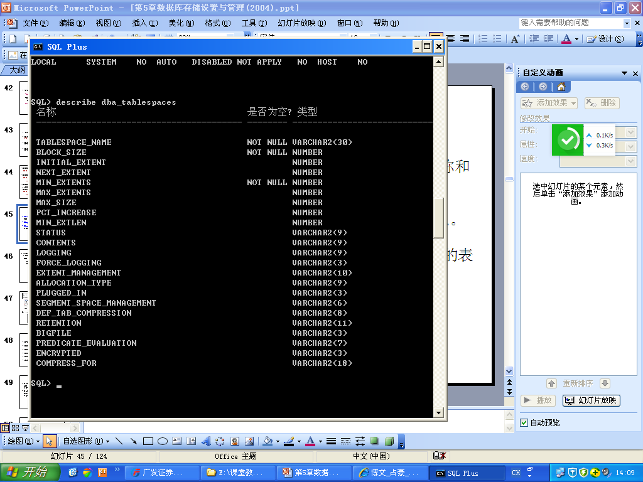

Slide 50
查询案例数据库中各个表空间的名称、区的管理方式、段的管理方式、表空间类型等信息。
  SELECT TABLESPACE_NAME , EXTENT_MANAGEMENT ,
  ALLOCATION_TYPE , CONTENTS
  FROM DBA_TABLESPACES;

Slide 51
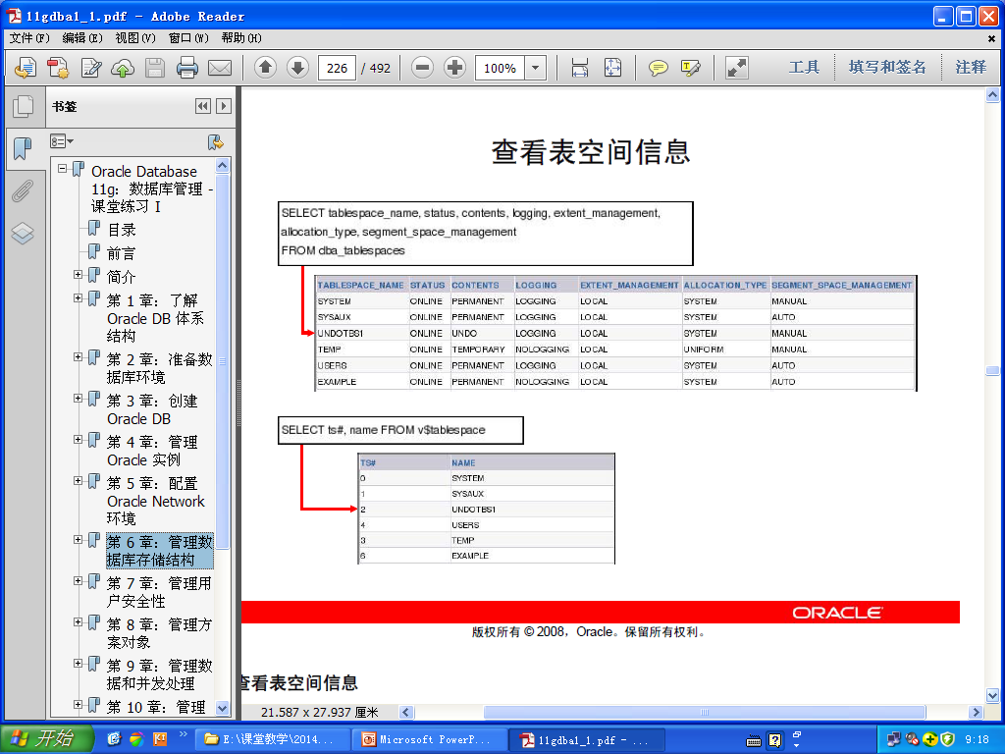

Slide 52
数据库的启动
启动一个数据库需要三个步骤：
1、 创建一个Oracle实例（非安装阶段）
2、 由实例安装数据库（安装阶段）
3、 打开数据库（打开阶段）
  STARTUP [NOMOUNT|MOUNT|OPEN|FORCE]
  [RESTRICT] [PFILE=filename]
即：未加载（NOMOUNT）
加载（MOUNT）
打开（OPEN）

Slide 53
STARTUP NOMOUNT
NONOUNT选项仅仅创建一个Oracle实例。
读取init.ora初始化参数文件、启动后台进程、初始化系统全局区（SGA）。
Init.ora文件定义了实例的配置，包括内存结构的大小和启动后台进程的数量和类型等。
SQL> startup nomount
ORACLE 例程已经启动。
Total System Global Area 35431692 bytes
Fixed Size 70924 bytes
Variable Size 18505728 bytes

Slide 54
STARTUP NOMOUNT
DBA 执行下列操作时，必须将数据库启动到nomount
模式下。
创建一个新的数据库
重建数据库的控制文件

Slide 55
STARTUP MOUNT
该命令创建实例并且安装数据库，但没有打开数据库。
Oracle系统读取控制文件中关于数据文件和重作日志文件的内容，但并不打开该文件。
在这种打开方式下，除了可以看到SGA系统列表以外，系统还会给出"数据库装载完毕"的提示。

Slide 56
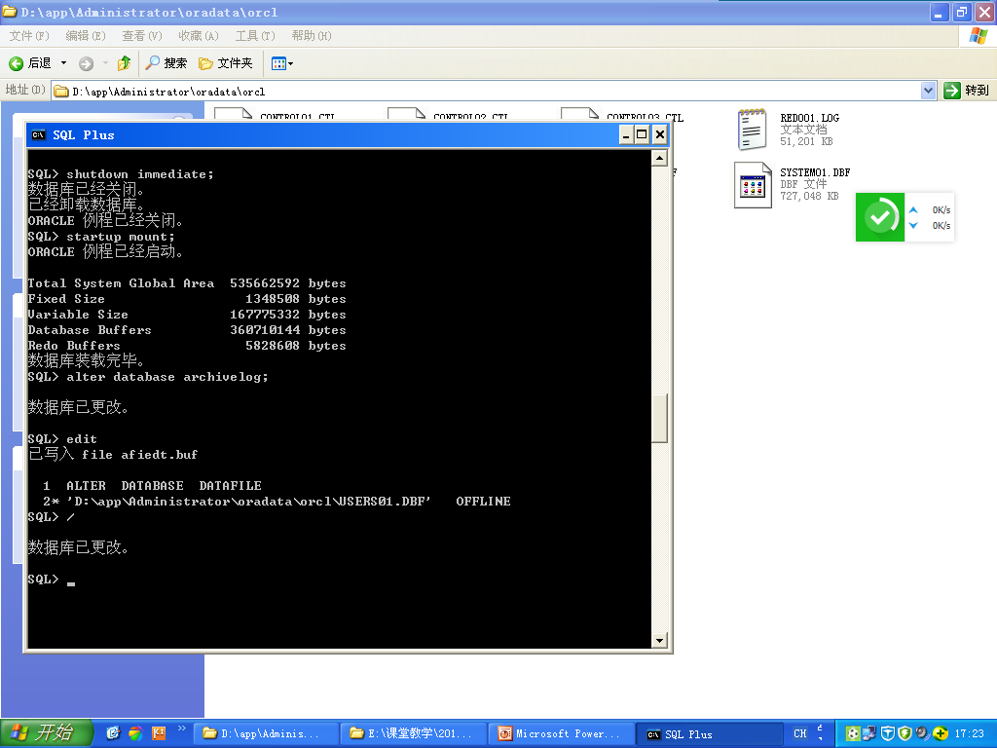

Slide 57
STARTUP MOUNT
DBA 执行下列操作时，必须将数据库启动到mount模
式下。
重命名数据文件
添加、删除或重命名重做日志文件
改变数据库的归档模式
执行数据库完全恢复操作

Slide 58
STARTUP
该命令完成创建实例、安装实例和打开数据库的所有三个步骤。
此时数据库使数据文件和重作日志文件在线，通常还会请求一个或者是多个回滚段。这时系统除了可以看到前面Startup Mount方式下的所有提示外，还会给出一个"数据库已经打开"的提示。此时，数据库系统处于正常工作状态，可以接受用户请求。

Slide 59
数据库状态转换
如果采用STARTUP NOMOUNT或者是STARTUP MOUNT的数据库打开命令方式，必须采用ALTER DATABASE命令来执行打开数据库的操作。
例如，如果你以STARTUP NOMOUNT方式打开数据库，也就是说实例已经创建，但是数据库没有安装和打开。
ALTER DATABASE MOUNT;
ALTER DATABASE OPEN;

Slide 60
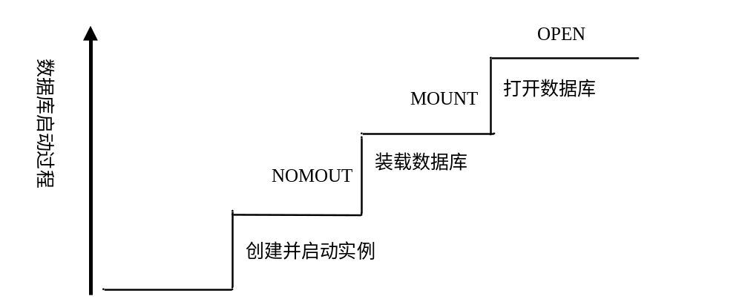
数据库状态转换

Slide 61
数据库的关闭
对于数据库的关闭，有四种不同的关闭选项：
SHUTDOWN NORMAL
SHUTDOWN IMMEDIATE
SHUTDOWN TRANSACTIONAL
SHUTDOWN ABORT

Slide 62
数据库的关闭
关闭数据库3个步骤：
1、关闭数据库
  Oracle将重做日志缓冲区内容写入重做日志文件中，并且将数据高速缓存中的脏缓存块写入数据文件，然后关闭所有数据文件和重做日志文件。
2、卸载数据库
  数据库关闭后，实例卸载数据库，关闭控制文件。
3、关闭实例
  卸载数据库后，终止所有后台进程和服务器进程，回收内存空间。

Slide 63
SHUTDOWN NORMAL
这是数据库关闭SHUTDOWN命令的缺省选项。
发出该命令后，将执行下列操作：
  阻止任何用户创建新的连接。
  等待目前连接的所有用户主动断开连接，一旦所有用户
  断开连接，则关闭数据库。
采用这种方式关闭数据库，在下一次启动时不需要进行任何的实例恢复。但需要注意一点的是，采用这种方式，也许关闭一个数据库需要几天时间，也许更长。

Slide 64
SHUTDOWN IMMEDIATE
这是我们常用的一种关闭数据库的方式，想很快地关闭数据库，但又想让数据库干净的关闭，常采用这种方式。
  阻止任何用户建立新的连接，也不允许当前连接用户启动任何新的事务；
  回滚所有当前未提交的事务；
  终止所有用户的连接，直接关闭数据库；
  数据库下一次启动时不需要任何实例的恢复过程。

Slide 65
SHUTDOWN TRANSACTIONAL
如果要求在尽量短的时间内关闭数据库，同时还要保证所有当前活动事务可以提交。
  阻止所有用户建立新的连接，也不允许当前连接用户启动任何新的事务；
  等待用户回滚或提交任何当前未提交的事务，然后立即断开用户连接；
  关闭数据库；
  数据库下一次启动时不需要任何实例的恢复过程。

Slide 66
SHUTDOWN ABORT
这是关闭数据库的最后一招，也是在没有任何办法关闭数据库的情况下才不得不采用的方式。下列情况出现时可以考虑采用。
  1、数据库处于一种非正常工作状态，不能用shutdown
  normal 或者shutdown immediate关闭数据库;
  2、需要立即关闭数据库；
  3、在启动数据库实例时遇到问题；
  阻止任何用户建立新的连接，同时阻止当前连接用户开始
  任何新的事务。
  立即结束当前正在执行的SQL语句。
  任何未提交的事务不被回滚。
  中断所有的用户连接，立即关闭数据库。
  数据库实例重启后需要恢复。

Slide 67
5.3 数据文件的设置与管理
数据文件介绍
创建数据文件
修改数据文件的大小
改变数据文件的可用性
改变数据文件的名称或位置
查询数据文件的信息

Slide 68
5.3.1 数据文件介绍
Oracle数据库的数据文件是用于保存数据库中数据的文件，系统数据、数据字典数据、临时数据、索引数据、应用数据等都物理地存储在数据文件中。
Oracle数据库中有一种特殊的数据文件，称为临时数据文件，属于数据库的临时表空间。临时数据文件中的内容是临时性的，在一定条件下自动释放。

Slide 69
5.3.2 创建数据文件
数据文件依附于表空间而存在，创建数据文件就是向表空间添加文件。
在创建数据文件时应该根据文件数据量的大小确定文件的大小以及文件的增长方式。
语法
  ALTER TABLESPACE … ADD DATAFILE
  ALTER TABLESPACE … ADD TEMPFILE

Slide 70
向USERS表空间中添加一大小为10MB的数据文件。
  ALTER TABLESPACE USERS ADD DATAFILE
  'D:\APP\ADMINISTRATOR\ORADATA\HUMAN_RESOURCE\
  USERS03.DBF' SIZE 10M;
向TEMP表空间中添加一大小为5MB的临时数据文件。
  ALTER TABLESPACE TEMP ADD TEMPFILE
  'D:\APP\ADMINISTRATOR\ORADATA\HUMAN_RESOURCE\
  TEMP03.DBF' SIZE 5M;

Slide 71
5.3.3 修改数据文件的大小
方法
  设置数据文件为自动增长方式。
  手工改变数据文件的大小。
设置数据文件为自动增长方式
  创建时设置数据文件为自动增长
  创建后修改数据文件为自动增长
  AUTOEXTEND ON NEXT …MAXSIZE…|UNLIMITED
2. 手工改变数据文件的大小
  ALTER DATABASE DATAFILE … RESIZE …

Slide 72
5.3.4 改变数据文件的可用性
概念
  可以通过将数据文件联机或脱机来改变数据文件的可用性。

Slide 73
在下面几种情况下需要改变数据文件的可用性：
  要进行数据文件的脱机备份时，需要先将数据文件脱机；
  需要重命名数据文件或改变数据文件的位置时，需要先将数据文件脱机；
  如果Oracle在写入某个数据文件时发生错误，会自动将该数据文件设置为脱机状态，并且记录在警告文件中。排除故障后，需要以手动方式重新将该数据文件恢复为联机状态。
  数据文件丢失或损坏，需要在启动数据库之前将数据文件脱机。

Slide 74
（1）归档模式下数据文件可用性的改变
数据文件可用性的改变
  ALTER DATABASE DATAFILE … ONLINE | OFFLINE
临时数据文件可用性的改变
  ALTER DATABASE TEMPFILE … ONLINE | OFFLINE

Slide 75
将USERS表空间的数据文件USERS02.DBF脱机
  ALTER DATABASE DATAFILE
  ' D:\APP\... \ USERS02.DBF ' OFFLINE
将USERS表空间的数据文件USERS02.DBF联机
  ALTER DATABASE DATAFILE
  ' D:\APP\... \ USERS02.DBF ' ONLINE
注意：在归档模式下，将数据文件联机之前需要使用 RECOVER DATAFILE 语句对数据文件进行恢复。

Slide 77
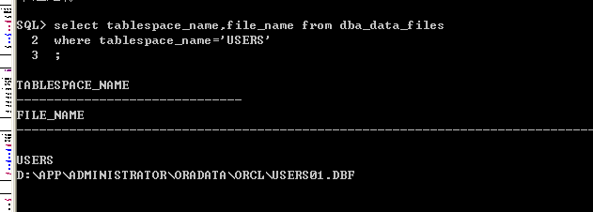
查询表空间下的数据文件
Select tablespace_name , file_name
from dba_data_files
where tablespace_name='USERS‘

Slide 78
5.3.5 改变数据文件的名称或位置
改变同一个表空间中数据文件的名称或位置
  ALTER TABLESPACLE … RENAME DATAFILE … TO
改变多个表空间中数据文件的名称或位置
  ALTER DATABASE RENAME FILE … TO
注意
  改变数据文件的名称或位置时，Oracle只是改变记录在控制文件和数据字典中的数据文件信息，并没有改变操作系统中数据文件的名称和位置，因此需要DBA手动更改操作系统中数据文件的名称和位置。

Slide 79
1．改变同一个表空间中的数据文件名称或位置
可以在表空间级别进行，将改变数据文件名称或位置的操作对系统的影响降低到最小。
其步骤为：
  将数据文件所属表空间设置为脱机状态；
  在操作系统中改变数据文件的名称或位置
  执行 ALTER TABLESPACE … RENAME DATAFILE … TO语句，修改数据字典和控制文件中与该数据文件相关的信息
  将数据文件所属表空间设置为联机状态。

Slide 80
将案例数据库中USERS表空间的数据文件USERS01.DBF移动到D:\APP\ADMINISTRATOR\ORADATA目录中。
  ALTER TABLESPACE USERS OFFLINE;
  HOST COPY
  D:\APP\...\HUMAN_RESOURCE\USERS01.DBF
  D:\APP\...\ORADATA\USERS01.DBF
  ALTER TABLESPACE USERS RENAME DATAFILE
  'D:\APP\...\ HUMAN_RESOURCE\USERS01.DBF' TO
  'D:\APP\...\ORADATA\USERS01.DBF'
  ALTER TABLESPACE USERS ONLINE

Slide 81
2.改变多个表空间中的数据文件的名称或位置
如要要在数据库级别一次性完成所有数据文件名称或位置的修改，必须关闭数据库，将数据库启动到加载状态下进行。
步骤为：
  关闭数据库；
  启动数据库到加载状态（MOUNT）；
  在操作系统中修改数据文件的名称或位置；
  执行 ALTER DATABASE … RENAME FILE … TO语句；
  打开数据库。

Slide 82
将USERS表空间中的USERS02.DBF文件和UNDOTBS1表空间中的UNDOTBS01.DBF文件移动到D:\APP\ADMINISTRATOR\ORADATA目录中。
  SHUTDOWN IMMEDIATE
  HOST COPY
  D:\APP\...\HUMAN_RESOURCE\USERS02.DBF
  D:\APP\...\ORADATA\USERS01.DBF
  HOST COPY
  D:\APP\...\HUMAN_RESOURCE\UNDOTBS01.DBF
  D:\APP\...\ORADATA\UNDOTBS01.DBF
  STARTUP MOUNT

Slide 83
  ALTER DATABASE RENAME FILE
  'D:\ORACLE\...\HUMAN_RESOURCE\USERS002.DBF',
  'D:\ORACLE\...\HUMAN_RESOURCE\TOOLS01.DBF'
  TO
  'D:\ORACLE\...\ORADATA\USERS002.DBF',
  'D:\ORACLE\...\ORADATA\TOOLS001.DBF';
  ALTER DATABASE OPEN;

Slide 84
5.3.6 查询数据文件信息
DBA_DATA_FILES：包含数据库中所有数据文件的信息，包括数据文件所属的表空间、数据文件编号等。
DBA_TEMP_FILES：包含数据库中所有临时数据文件的信息。
V$DATAFILE：包含从控制文件中获取的数据文件信息。
V$TEMPFILE：包含所有临时数据文件的基本信息。

Slide 85
查询当前数据库所有的表空间及其数据文件信息。
  SELECT TABLESPACE_NAME , FILE_NAME
  FROM dba_data_files;

Slide 86
5.4 控制文件的设置与管理
控制文件介绍
创建控制文件
添加多路复用控制文件
备份控制文件
删除控制文件
查询控制文件信息

Slide 87
5.4.1 控制文件介绍
控制文件是一个很小的二进制文件，DBA不能直接修改。
控制文件描述了整个数据库的结构。
在加载数据库时，实例必须首先通过初始化参数文件找到数据库的控制文件。
每个数据库至少拥有一个控制文件。一个数据库也可以同时拥有多个控制文件。
分配在不同的物理硬盘中，数据库或硬盘损坏时，能够利用备份的控制文件启动数据库实例，可以提高数据库的可靠性。
只有所有的多路复用控制文件可用时，数据库才可以正常启动和运行。

Slide 88
控制文件的内容
  数据库名称和标识；
  数据库创建的时间；
  表空间名称；
  数据文件和重做日志文件的名称和位置；
  当前重做日志文件序列号；
  数据库检查点的信息；
  回退段的开始和结束；
  重做日志的归档信息；
  备份信息；
  数据库恢复所需要的同步信息。

Slide 89
5.4.3 添加多路复用控制文件
2. 关闭数据库。
3. 使用操作系统命令拷贝一个控制文件的副本到新的位置，并重新命名；或者改变控制文件的名称或位置。
1. 编辑初始化参数文件中的CONTROL_FILES参数，将新添加的控制文件的名称添加到控制文件列表中，或修改控制文件列表中原有控制文件的名称与位置。
4. 重新启动数据库。

Slide 90
数据库控制文件为CONTROL01.CTL和CONTROL02.CTL，再添加一个名为CONTROL03.CTL的控制文件。
  ALTER SYSTEM SET CONTROL_FILES=
  'D:\APP\...\HUMAN_REOSUECE\CONTROL01.CTL',
  'D:\APP\...\HUMAN_REOSUECE\CONTROL02.CTL',
  'D:\APP\...\HUMAN_REOSUECE\CONTROL03.CTL'
  SCOPE=SPFILE;
  SHUTDOWN IMMEDIATE
  HOST COPY
  D:\APP\...\HUMAN_REOSUECE\CONTROL01.CTL
  D:\APP\...\HUMAN_REOSUECE\CONTROL03.CTL
  STARTUP

Slide 91
5.4.4 备份控制文件
将控制文件备份为二进制文件
  ALTER DATABASE BACKUP CONTROLFILE TO …
  ALTER DATABASE BACKUP CONTROLFILE
  TO 'D:\ORACLE\CONTROL.BKP'

Slide 92
5.4.4 备份控制文件
将控制文件备份为文本文件
  ALTER DATABASE BACKUP CONTROLFILE TO TRACE
  将控制文件备份到<ORACLE_BASE>\admin\<SID>\udump
  目录下的跟踪文件中

Slide 93
5.4.5 删除控制文件
编辑CONTROL_FILES初始化参数，使其不包含要删除的控制文件；
关闭数据库；
在操作系统中删除控制文件；
重新启动数据库。

Slide 94
5.4.6 查询控制文件信息
V$DATABASE
  从控制文件中获取的数据库信息；
V$CONTROLFILE
  包含所有控制文件名称与状态信息；
V$CONTROLFILE_RECORD_SECTION
  包含控制文件中各记录文档段信息；
V$PARAMETER
  可以获取初始化参数CONTROL_FILES的值。

Slide 95
5.5 重做日志文件设置与管理
重做日志文件介绍
查询重做日志文件信息
创建重做日志文件组及其成员
重做日志文件切换
修改重做日志文件的名称或位置
删除重做日志文件组及其成员

Slide 96
5.5.1 重做日志文件介绍
重做日志文件，保存了用户对数据库所作的更新操作（DDL、DML），包含的主要信息是记录事务的开始和结束、事务中每项操作的对象和类型、更新操作前后的数据值等。
用户对数据库所做的修改都是在数据库的数据高速缓冲区中进行的，同时将产生的重做记录写入重做日志缓冲区。在一定条件下由DBWR进程将数据高速缓冲区中修改后的结果成批写回数据文件中，而重做日志缓冲区中的重做记录由LGWR进程周期性的写入重做日志文件。
利用重做日志文件恢复数据库是通过事务的重做（REDO）或回退（UNDO）实现的。

Slide 97
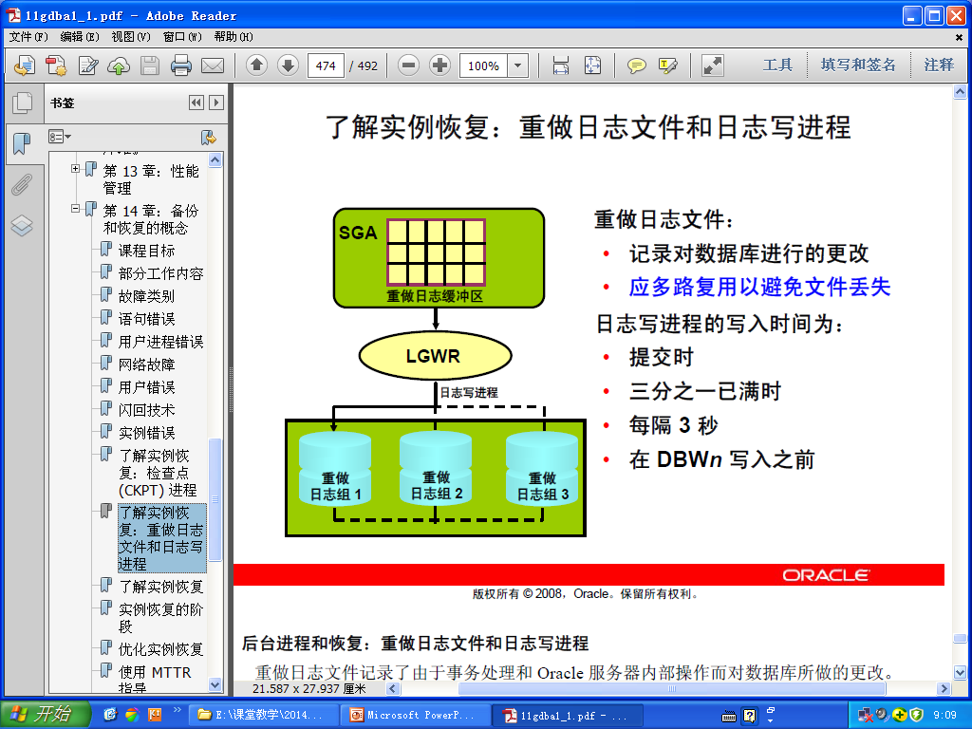

Slide 98
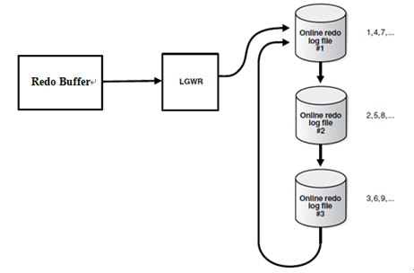
每个数据库至少需要两个重做日志文件，采用循环写的方式进行工作。当一个重做日志文件写满后，进程LGWR就会移到下一个日志组，称为日志切换，同时信息会写到控制文件中。

Slide 99
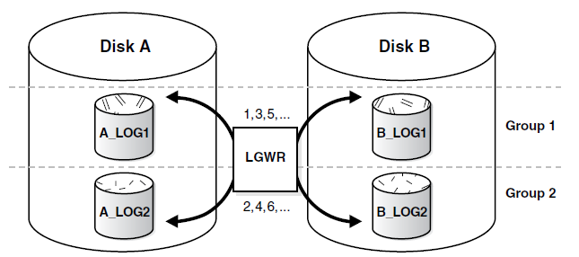
为了保证LGWR进程的正常进行，通常采用重做日志文件组(GROUP)，每个组中包含若干完全相同的重做日志文件成员(MEMBER)，这些成员文件相互镜像。

Slide 100
5.5.2查询重做日志文件信息
数据字典视图
  V$LOG：包含从控制文件中获取的所有重做日志文件组的基本信息。
  V$LOGFILE：包含重做日志文件组及其成员文件的信息。
  V$LOG_HISTORY：包含关于重做日志文件的历史信息。

Slide 101
查询重做日志文件组的信息
  SELECT GROUP# , SEQUENCE# , MEMBERS , STATUS ,
  ARCHIVED
  FROM V$LOG
查询重做日志文件的信息
  SELECT GROUP# , TYPE , MEMBER
  FROM V$LOGFILE ORDER BY GROUP#

Slide 102
5.5.3 创建重做日志文件组及其成员
创建重做日志文件组
创建重做日志文件成员

Slide 103
创建重做日志文件组
可以使用 ALTER DATABASE ADD LOGFILE GROUP 语句为数据库创建重做日志文件组。
一个数据库中可以包含的重做日志文件组的最大数量是由控制文件中的 MAXLOGFILES 参数决定的。

Slide 104
为当前数据库创建一个包括两个成员文件的重做日志文件组。
  ALTER DATABASE ADD LOGFILE GROUP 4
  (‘D:\APP\...\ORCL\REDO04a.LOG’,
  'D:\APP\...\ORCL\REDO04b.LOG')
  SIZE 10M;

Slide 105
创建重做日志文件成员
ALTER DATABASE ADD LOGFILE MEMBER … TO GROUP语句为数据库重做日志文件组添加成员文件。
一个重做日志文件组中可以拥有的最多成员文件数量是由控制文件中的MAXLOGMEMBERS参数决定的。
注意：
  同一个重做日志文件组中的成员文件存储位置应尽量分散；
  不需要指定文件大小，新成员文件大小由组中已有成员大小决定。

Slide 106
为数据库的重做日志文件组1、2、3分别创建一个成员文件。
  ALTER DATABASE ADD LOGFILE MEMBER
  'D:\APP\...\REDO01B.LOG' TO GROUP 1,
  'D:\APP\...\REDO02B.LOG' TO GROUP 2,
  'D:\APP\...\REDO03B.LOG' TO GROUP 3;

Slide 107
5.5.4 重做日志文件切换
当LGWR进程结束对当前重做日志文件组的使用，开始写入下一个重做日志文件组时，称为发生了一次“日志切换”。
通常，只有当前的重做日志文件组写满后才发生日志切换，但是可以通过设置参数ARCHIVE_LAG_TARGET控制日志切换的时间间隔，在必要时也可以采用手动强制进行日志切换。

Slide 108
手动日志切换的语法
  ALTER SYSTEM SWITCH LOGFILE
查看日至切换状态
  SELECT * FROM V$LOGFILE
当发生日志切换时，系统将为新的重做日志文件产生一个日志序列号，在归档时该日志序列号一同被保存。日志序列号是在线日志文件和归档日志文件的唯一标识。

Slide 109
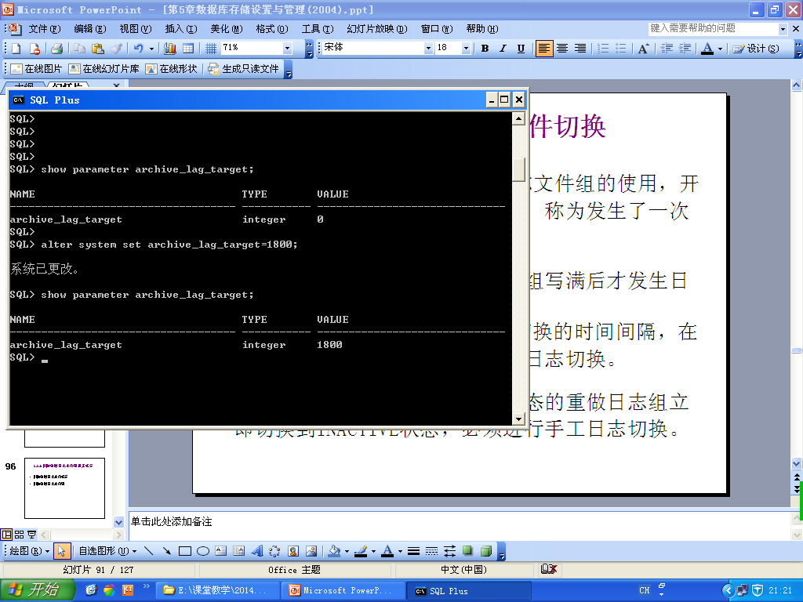

Slide 110
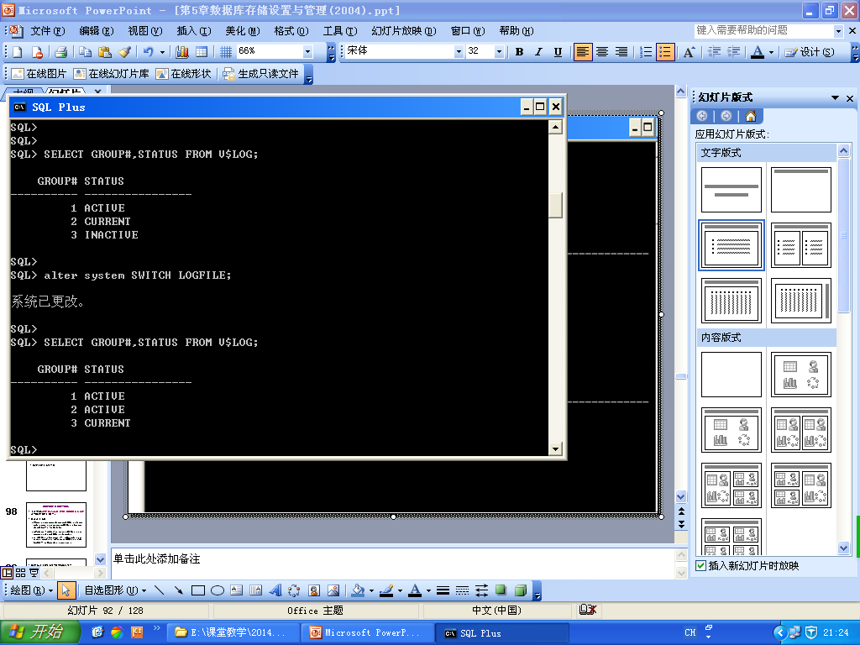

Slide 111
5.5.5修改重做日志文件的名称或位置
可以修改处于INACTIVE状态的重做日志文件组中的成员文件的名称或位置。如果要修改的重做日志文件所在重做日志文件组不是处于INACTIVE状态，可以进行日志切换，使该重做日志文件组处于INACTIVE状态。
修改重做日志文件的名称或位置时，首先在操作系统中进行重做日志文件名称或位置的修改，然后执行ALTER DATABASE RENAME FILE … TO 语句修改数据库的控制文件与数据字典中相应重做日志文件信息。

Slide 112
将重做日志文件REDO01B.LOG、REDO02B.LOG移动到目录D:\APP\ ADMINISTRATOR\ORADATA中。
  HOST MOVE D:\APP\ADMINISTRATOR\ORADATA
  \HUMAN_RESOURCE\REDO01B.LOG
  D:\APP\ADMINISTRATOR\ORADATA\REDO01B.LOG
  HOST MOVE D:\APP\ADMINISTRATOR\ORADATA
  \HUMAN_RESOURCE\REDO02B.LOG
  D:\APP\ADMINISTRATOR\ORADATA\REDO02B.LOG

Slide 113
  ALTER DATABASE RENAME FILE
  'D:\APP\ADMINISTRATOR\ORADATA
  \HUMAN_RESOURCE\REDO01B.LOG',
  'D:\APP\ADMINISTRATOR\ORADATA
  \HUMAN_RESOURCE\REDO02B.LOG'
  TO
  'D:\APP\ADMINISTRATOR\ORADATA\REDO01B.LOG',
  'D:\APP\ADMINISTRATOR\ORADATA\REDO02B.LOG';

Slide 114
5.5.6 删除重做日志文件组及其成员
删除重做日志文件成员
删除重做日志文件组

Slide 115
删除重做日志文件成员
ALTER DATABASE DROP LOGFILE MEMBER
注意以下事项
  只能删除状态为INACTIVE或UNUSED的重做日志文件组中的成员；若要删除状态为CURRENT的重做日志文件组中的成员，则需执行一次手动日志切换。
  如果数据库处于归档模式下，则在删除重做日志文件之前要保证该文件所在的重做日志文件组已归档。
  每个重做日志文件组中至少要有一个可用的成员文件，即VALID状态的成员文件。如果要删除的重做日志文件是所在组中最后一个可用的成员文件，则无法删除。

Slide 116
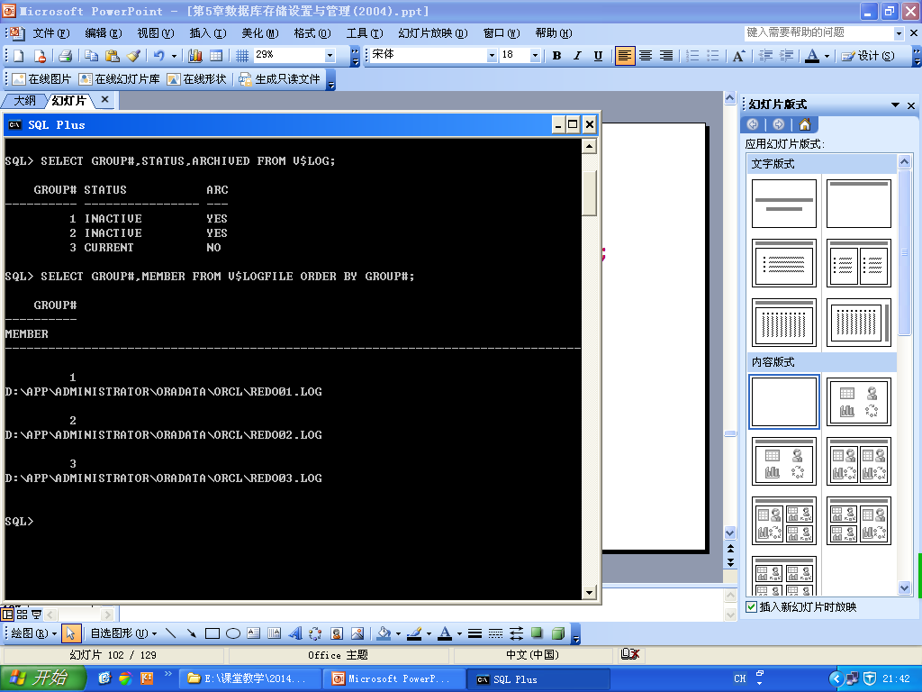

Slide 117
删除第4个重做日志文件组中的成员文件REDO04B.LOG。
  SQL>ALTER DATABASE DROP LOGFILE MEMBER
  'D:\APP\ADMINISTRATOR\ORADATA
  \HUMAN_RESOURCE\REDO04B.LOG';
  SQL>HOST DEL D:\APP\ADMINISTRATOR\ORADATA
  \HUMAN_RESOURCE\REDO04B.LOG

Slide 118
删除重做日志文件组
ALTER DATABASE DROP LOGFILE
注意：
  无论重做日志文件组中有多少个成员文件，一个数据库至少需要有两个重做日志文件组；
  如果数据库处于归档模式下，则在删除重做日志文件组之前，必须确定该组已经被归档；
  只能删除处于INACTIVE状态或UNUSED状态的重做日志文件组，若要删除状态为CURRENT的重做日志文件组，则需要执行一次手动日志切换

Slide 119
删除第4个重做日志文件组。
  ALTER DATABASE DROP LOGFILE GROUP 4;
  再使用HOST DEL 命令真正删除组下的成员文件。

Slide 120
5.6 归档日志文件设置与管理
归档日志文件介绍
数据库归档模式的设置
归档目标设置
查询归档信息

Slide 121
5.6.1 归档日志文件介绍
重做日志文件归档是指将写满了的重做日志文件保存到一个或多个指定的离线位置，这些被保存的历史重做日志文件的集合称为归档重做日志文件。
根据是否对重做日志文件进行归档，数据库运行模式分为归档模式与非归档模式两种。

Slide 122
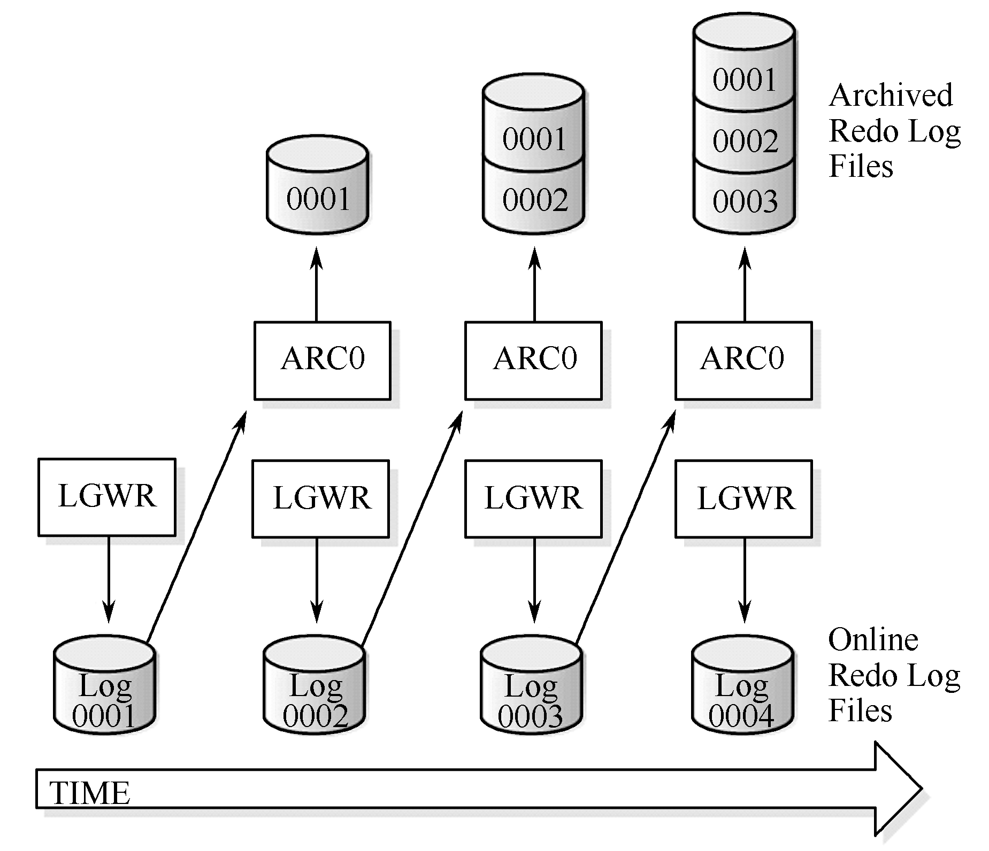


Slide 123
5.6.2 数据库归档模式的设置
关闭数据库
  SQL>SHUTDOWN IMMEDIATE
设置归档目的地
将数据库启动到加载状态
  SQL>STARTUP MOUNT
改变数据库归档模式
  SQL>ALTER DATABASE ARCHIVELOG;
  SQL>ALTER DATABASE NOARCHIVELOG;
打开数据库
  SQL>ALTER DATABASE OPEN;

Slide 124
5.6.3 指定归档目标
设置初始化参数LOG_ARCHIVE_DEST和LOG_ARCHIVE_DUPLEX_DEST
设置初始化参数LOG_ARCHIVE_DEST_n

Slide 125
使用初始化参数LOG_ARCHIVE_DEST和LOG_ARCHIVE_DUPLEX_DEST只能设置两个本地的归档目标，一个主归档目标和一个辅助归档目标。
  SQL>ALTER SYSTEM SET
  LOG_ARCHIVE_DEST='D:\BACKUP \ARCHIVE';
  SQL>ALTER SYSTEM SET
  LOG_ARCHIVE_DUPLEX_DEST='E:\BACKUP\ARCHIVE'

Slide 126
初始化参数LOG_ARCHIVE_DEST_n最多可以设置31个归档目标，即n取值范围为1-31。其中1-10可以用于指定本地的或远程的归档目标，11-31只能用于指定远程的归档目标。
设置初始化参数LOG_ARCHIVE_DEST_n时，需要使用关键字LOCATION或SERVICE指明归档目标是本地的还是远程的。
可以使用关键字OPTIONAL（默认）或MANDATORY指定是可选归档目标还是强制归档目标。强制归档目标的归档必须成功进行，否则数据库将挂起。

Slide 127
  SQL>ALTER SYSTEM SET LOG_ARCHIVE_DEST_1=
  'LOCATION=D:\BACKUP\ARCHIVE MANDATORY';
  SQL>ALTER SYSTEM SET LOG_ARCHIVE_DEST_2=
  'LOCATION=E:\BACKUP\ARCHIVE MANDATORY';
  SQL>ALTER SYSTEM SET
  LOG_ARCHIVE_DEST_5='SERVICE=STANDBY1';

Slide 128
通过设置参数LOG_ARCHIVE_FORMAT，可以指定归档文件命名方式。
在参数值中可以包含%s，%S，%t，%T，%r和%R，含义如下：
  %s：代表日志文件序列号
  %S：代表日志文件序列号，不足3位的以0补齐
  %t：代表线程号
  %T：代表线程号，不足3位的以0补齐。
  %r：代表重做日志的ID（Redologs ID）
  %R：代表重做日志的ID，不足3位的以0补齐。

Slide 129
例如：
  ALTER SYSTEM SET
  LOG_ARCHIVE_FORMAT ='arch_%t_%s_%r.arc'
  SCOPE = SPFILE;

Slide 130
5.6.4查询归档信息
可以通过查询数据字典视图V$DATABASE、V$ARCHIVED_LOG、V$ARCHIVE_DEST、V$ARCHIVE_PROCESSES等获取重做日志文件归档信息。
SELECT SEQUENCE# , FIRST_CHANGE# , NEXT_CHANGE#
FROM V$ARCHIVED_LOG;
SELECT DEST_NAME , STATUS , BINDING , TARGET ,
LOG_SEQUENCE
FROM V$ARCHIVE_DEST;

Slide 131
小结
Oracle数据库存储设置与管理概述
表空间的设置与管理
数据文件的设置与管理
控制文件的设置管理
重做日志文件的设置与管理
归档日志文件的设置与管理

Slide 132



Slide 133
5.4.2 创建控制文件
CREATE CONTROLFILE [REUSE]
[SET] DATABASE database
[LOGFILE logfile_clause]
RESETLOGS | NORESETLOGS
[DATAFILE file_specification]
[MAXLOGFILES] [MAXLOGMEMBERS]
[MAXLOGHISTORY] [MAXDATAFILES]
[MAXINSTANCES] [ARCHIVELOG | NOARCHIVELOG]
[FORCE LOGGING]
[CHARACTER SET character_set

Slide 134
创建控制文件的基本步骤
制作数据库中所有的数据文件和重做日志文件列表。
如果数据库仍然处于运行状态，则关闭数据库。
  SHUTDOWN IMMEDIATE
在操作系统级别备份所有的数据文件和联机重做日志文件。
启动实例到NOMOUNT状态。
  STARTUP NOMOUNT
执行CREATE CONTROLFILE创建一个新控制文件。
在操作系统级别对新建的控制文件进行备。
如数据库重命名，则编辑DB_NAME参数指定新的数据库名称 。
如果数据库需要恢复，则进行恢复数据库操作。
打开数据库。

Slide 135
创建控制文件的基本步骤
制作数据库中所有的数据文件和重做日志文件列表
  SELECT MEMBER FROM V$LOGFILE;
  SELECT NAME FROM V$DATAFILE;

Slide 136
利用前面得到的文件列表，执行CREATE CONTROLFILE创建一个新控制文件。

Slide 137
如果数据库需要恢复，则进行恢复数据库操作
  如果创建控制文件时指定了NORESTLOGS，可以完全恢复数据库。
    RECOVER DATABASE ;
  如果创建控制文件时指定了RESETLOGS，则必须在恢复时指定USING BACKUP CONTROLFILE。
    RECOVER DATABASE USING BACKUP CONTROLFILE;

Slide 138
打开数据库
  如果数据库不需要恢复或已经对数据库进行了完全恢复，则可以正常打开数据库。
    ALTER DATABASE OPEN;
  如果在创建控制文件时使用了RESETLOGS参数，则必须指定以RESETLOGS方式打开数据库。
    ALTER DATABASE OPEN RESETLOGS;

Slide 139
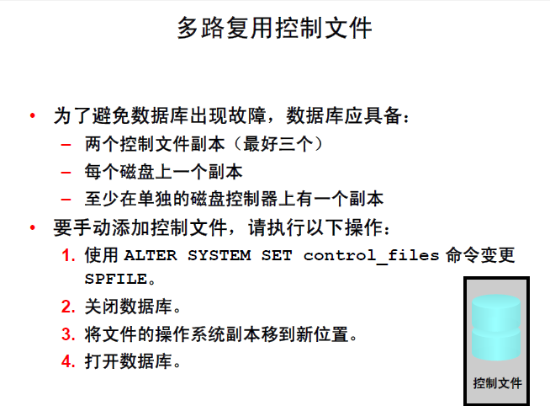

Slide 140
